Slide 1


당신과 함께 달리는 친구
Running
Buddy
5팀 Early Bird
윤일권, 한윤서, 최온기, 강용민

Slide 2
목차
1
지난 발표 후 회고 및 개선점
2
Sprint Backlog
3
Sprint 2~4
4
prototype
5
후 계획

Slide 3
1
지난 발표 후 회고 및 개선점
의견
1. Estimate Time을 잘못 평가한 것 같다.
2. Sprint할 때 기능이 너무 모호하게 설명되어 있었다.
3. 오랜시간 집중을 못하니, 하루 5시간정도가 적당할 것 같다.
4. 처음과 달리, 익숙해져 DailyMeeting을 강화해 대면모임을 줄인다.
5. DailyMeeting시간을 더 일찍 당겼으며 한다.
결론
Sprint Backlog를 더욱 상세하게 작성한다.
WorkTime은 하루 5시간, 비대면으로, 10시에 시작한다.

Slide 4
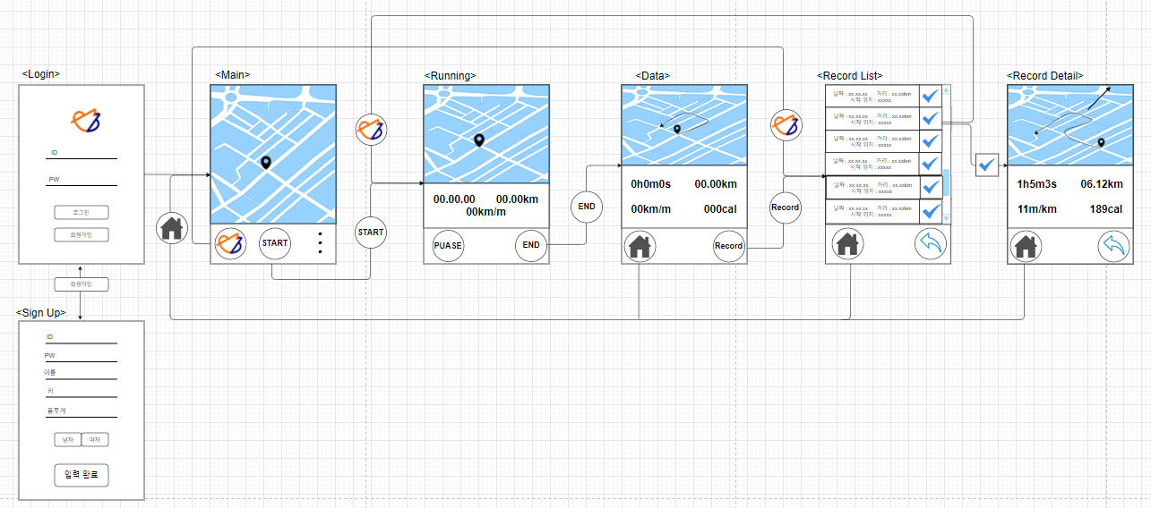
2
Product Backlog
Priority` | Product Backlog |  | User Story | Estimate
1 | 어플 UI 설계 |  | 개발자가 러닝 앱을 개발하기 위해 우선적으로 UI를 선계해 구조적인 틀을 잡는다.
2 | 지도 API연동 |  | 개발자가 네이버 지도 API를 프로젝트에 추가 한 뒤에 지도가 필요한 모든 액티비티에 API를 사용하여 정보를 전달한다.
3 | 현재위치 | 표시 | 사용자가 자신의 위치가 표시되어 현재 자신이 어디에 있는지 확인을 할 수 있게한다.
4 |  | 마킹 | 사용자가 자신이 조깅했던 거리를 마킹으로 나타내어 얼마나 운동하였는지 확인을 할 수 있게 한다.
5 | Firebase 연동 |  | 개발자가 회원 관리를 하고 러닝 데이터를 저장하고 읽는 등에 기능을 구현하기 위해서 Firebase를 연동한다.
6 | 회원가입 |  | 사용자가 어느 기기에서든 자신의 기록을 볼 수 있게 회원가입을 한다. | 10
7 | 측정 | 시간 | 사용자가 자신이 얼마나 운동했는지를 알기 위한 측정이다. | 40
8 |  | 거리 |  | 20
9 |  | 평균페이스 |  | 15
10 | 저장 | 시간 | 사용자가 나중에 비교등을 할 수 있게 저장을 한다. | 20
11 |  | 거리 |  | 15
12 |  | 평균페이스 |  | 10
13 |  | 구간 |  | 30
14 | 러닝버디 |  | 사용자가 지난 기록들과 경쟁할 수 있는 시스템이다. | 60
15 | 음성안내 |  | 사용자가 달리면서 러닝버디모드를 사용할 수 있게 음성안내로 서비스를 한다. | 60
16 | 측정 | 평균속도 | 사용자가 자신이 얼마나 운동했는지를 알기 위한 측정이다. | 20
17 |  | 칼로리 |  | 20
18 | 저장 | 평균속도 | 사용자가 나중에 비교등을 할 수 있게 저장을 한다. | 20
19 |  | 칼로리 |  | 20

Slide 5
2
Product Backlog
Sprint 2
(08/09 ~ 08/15)
Sprint 3
(08/16 ~ 08/27)
Sprint 4
(08/28 ~ 09/06)
Sprint 5
(09/07 ~ 09/10)
러닝어플에 필요한 기본적인 기능
1.기록 측정 및 저장
2.로그인 기능
3.맵
러닝어플에 필요한 추가 기능
1.기록 측정 및 저장
(페이스,속도, 실시간 거리 등)
Buddy 모드 기능 추가
1.기록불러오기
2.. 이전기록과 간단한 비교
3.TTS추가
디테일 추가
1.버그수정
2.레이아웃 수정
3.정밀한 비교
Sprint 2
Sprint 3
Sprint 4
Sprint 2

Slide 6
3
Sprint 2
project | TASK | User Story | Total | 08월 09일 | 08월 10일 | 08월 11일 | 08월 12일 | 08월 15일
기록측정 | 시간 | 사용자가 자신이 얼마나 운동했는지를 알기 위한 측정이다. 개발자가 페이스를 계산하기 위한 기본적인 리소스다. | 40
 | 거리 |  | 20
지도API |  | 개발자가 네이버 지도 API를 프로젝트에 추가 한 뒤에 지도가 필요한 모든 액티비티에 API를 사용하여 정보를 전달한다. | 1
로그인 |  | 사용자가 어느 기기에서든 자신의 기록을 볼 수 있게 회원가입을 한다. | 10
기록저장 | 시간 | 사용자가 나중에 비교등을 할 수 있게 저장을 한다. | 20
 | 거리 |  | 15
Data레이아웃추가 |  | 사용자가 운동 후 자신이 운동했던 기록을 자세하게 볼 수 있다. | 1
Data레이아웃 기록보기 |  |  | 10
Deal remaining work hours |  |  | 117
Actual remaining work hours |  |  | 117

Slide 7
3
Sprint 2
계획과 비교
1.기록측정 – 시간 (성공)
2.기록측정 – 거리 (성공)
3.지도 API호출 (성공)
4.로그인 – 회원가입 (성공)
5.기록저장 – 시간 (실패)
6.기록저장 – 거리 (성공)
7.Data 레이아웃 추가 (성공)
8.Data 레이아웃 View기능 (실패)
회고
1.각 기능들을 통합하는데 시간이 생각보다 걸렸다. 통합하는 시간까지 고려해서 Sprint를 짜면 좋을 것 같다.
2.Sprint를 짤 때 5시간으로 힘들 수도 있는 일도 스프린트에 넣은 것 같아 다음 스프린트를 짤 때는 하루 5시간으로 할 수 있는 것으로 짰으면 좋겠다.
3.코드를 작성할 때 주석을 달아줘야 통합할 때 수정하기 편하니 주석을 달아야 한다.

Slide 8
3
Sprint 3
project | TASK | User Story | Total | 08월 16일 | 08월 17일 | 08월 18일 | 08월 19일 | 08월 20일 | 08월 23일 | 08월 27일
기록저장 | 시간 | 사용자가 나중에 비교등을 할 수 있게 DB에 저장을 한다. | 10
 | 거리 |  | 10
실시간거리 |  | 개발자가 나중에 실시간 비교를 하기 쉽게 하기위하여 분단위로저장을 한 후 DB에 추가한다. | 15
평균페이스 | 측정 | 사용자가 나중에 비교등을 할 수 있게 저장을 한다. 개발자의 입장에서 후에 러닝버디모드를 사용할 때 비교를 위한 소스이다. | 15
 | 저장 |  | 10
디테일뷰레이아웃 추가 |  | 사용자가 전의 기록을 더욱 자세히 보고 싶을 때 필요한 레이아웃이다. | 3
로그인 기능 관련 |  | 사용자가 어느기기에서든 어플 모두를 사용 할 수 있게, 사용자 관련 정보를 저장한다. | 5
레코드리스트 레이아웃 추가 |  | 사용자가 이전기록들을 볼 수 있게 레코드리스트에서 보여준다. | 3
Deal remaining work hours |  |  | 71 | 58.285714 | 48.57143 | 38.85714 | 29.14286 | 19.42857 | 9.7142857 | 0
Actual remaining work hours |  |  | 68

Slide 9
3
Sprint 3
계획과 비교
1. 기록저장 - 시간 (성공)
2. Data 레이아웃 View기능 (성공)
3. 평균페이스 -측정 및 저장 (성공)
4. 실시간거리 저장 (성공)
5.기록저장 – 거리 (성공)
6.로그인관련기능 (성공)
회고
1.각자의 스케줄로 인해 기능구현 시간을 좀 더 추가하여 기한내에 맞출 수 있었다.
2.설계를 좀 더 구체적으로 짜여지지 않아 일정을 타이트하게 맞추지 못 해 아쉬운 면도 있었다.

Slide 10
3
Sprint 4
project | TASK | User Story | Total | 08월 28일 | 08월 29일 | 09월 30일 | 09월 31일 | 09월 01일 | 09월 02일 | 09월 06일
기록 불러오기 | 실시간 거리 | 개발자가 버디모드를 구현할 때, 거리를 비교해 사용자에게 알려준다. | 5
 | 총 거리 |  | 3
기록비교하기 |  | 이전 기록과 비교를 해 사용자가 현재 페이스를 잘 지키고 있는지 알려준다. | 10
Record List 기능 추가 | 기록보여주기 | 사용자가 볼 수 있게 이전기록들을 보여주며, 버디모드 시 기록들을 비교를 할 수 있게 기록들의 정보를 넘겨준다. | 20
 | 버디모드 |  | 20
음성안내(TTS) |  | 사용자가 핸드폰을 보지않고도, 비교 결과를 알기위해 음성안내를 진행한다. | 15
Deal remaining work hours |  |  | 73
Actual remaining work hours

Slide 11
3
Sprint 4
계획과 비교
기록불러오기 – 실시간거리 (성공)
기록불러오기 – 총거리 (성공)
2. 기록비교 (성공)
3. RecordList 기능 추가 (성공)
4. 음성안내(TTS) (성공)
회고
1.스프린트회차가 진행되면서 점차 계획했던 시간과 맞아들어가 좋았다.
2.이번 스프린트에 멘토님께서 도와주셔서 진행에 많은 성과가 있었다.

Slide 12
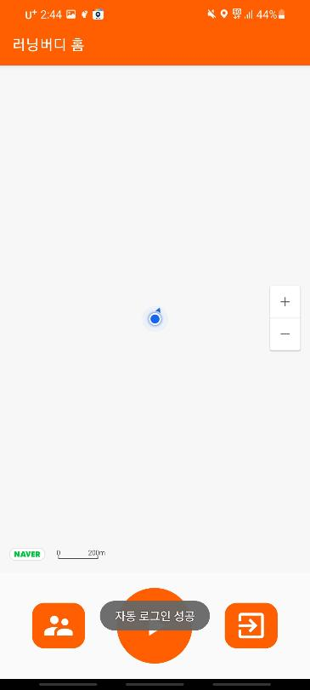
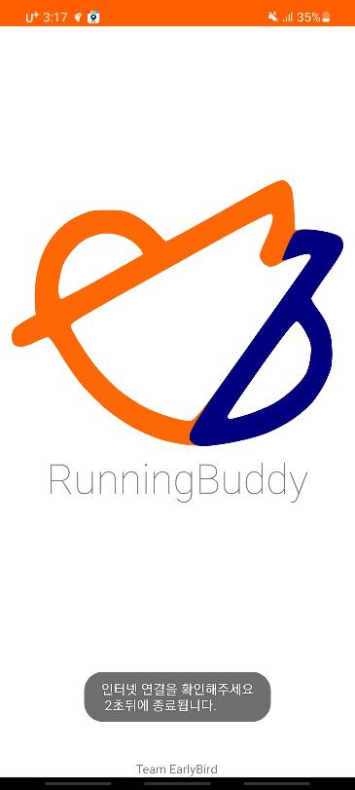
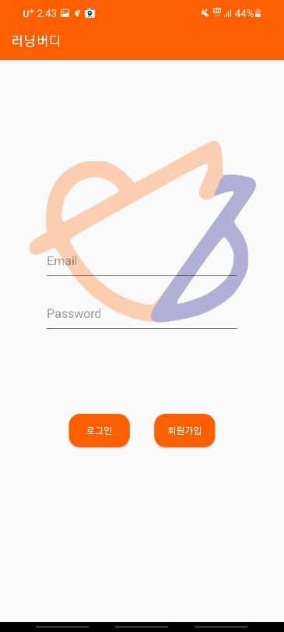
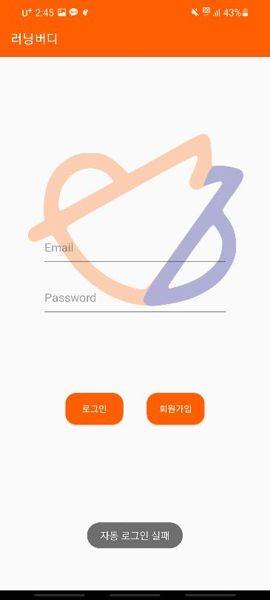
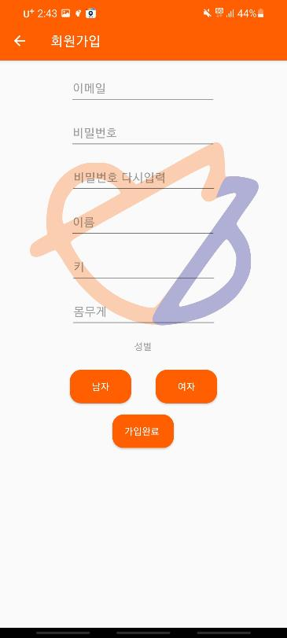
4
prototype
아이디와 비밀번호를 통해 각 회원의 정보를 저장합니다.
회원의 정보를
DB에 등록할 수 있습니다.
회원가입을 할 수 있습니다.
아이디중복 시,
회원가입이 불가능 합니다.
자동 로그인 기능이 있어,
전에 로그인을 했다면 쉽게 로그인을 할 수 있습니다.
비밀번호 다시입력을 통해
비밀번호 입력 실수를 방지합니다.
인터넷 연결이 안돼 있을 시,
잠시 후 자동적으로 어플이 종료가 됩니다.

Slide 13
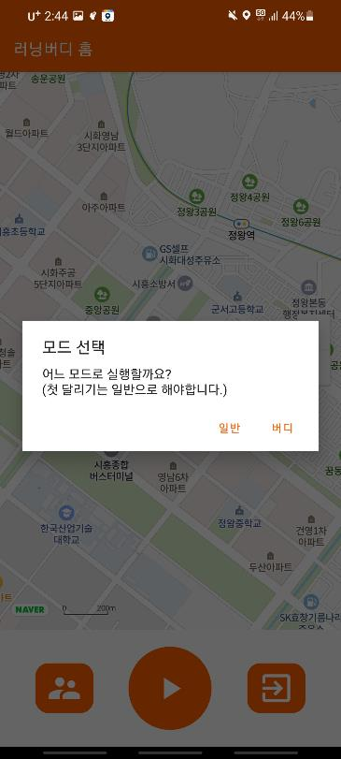
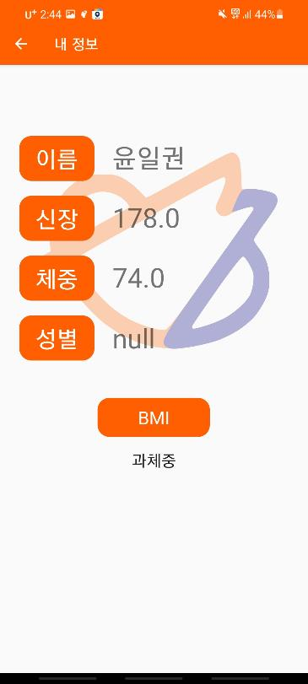
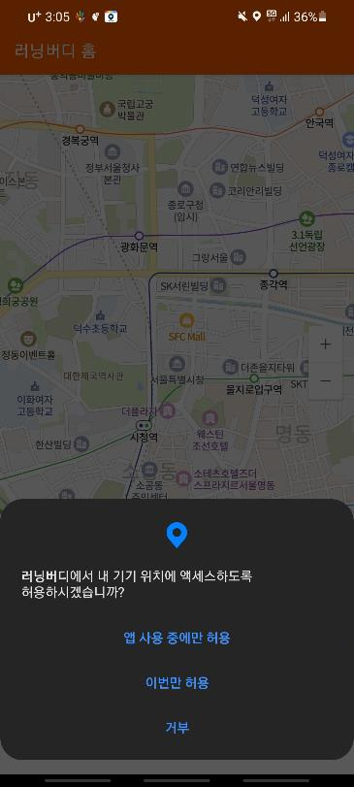
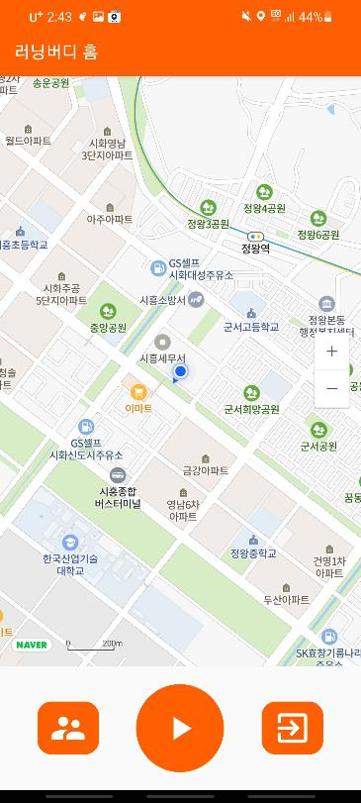
4
prototype
사용자의 위치와 함께
지도를 볼 수 있습니다.
시작 시 일반모드와 버디모드를 선택할 수 있습니다.
자신의 회원정보를 볼 수 있습니다.
원한다면 수정도 가능합니다.
일반모드 시,
런닝 측정이 시작 됩니다.
로그아웃을 할 수 있습니다.
버디모드 시,
이전기록을 보여주는 레이아웃으로 넘어갑니다.
Gps기능이 꺼져있으면,
엑세스를 허용하도록 합니다.

Slide 14
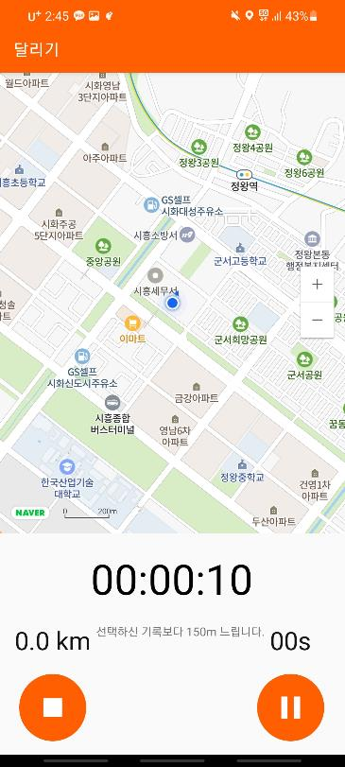
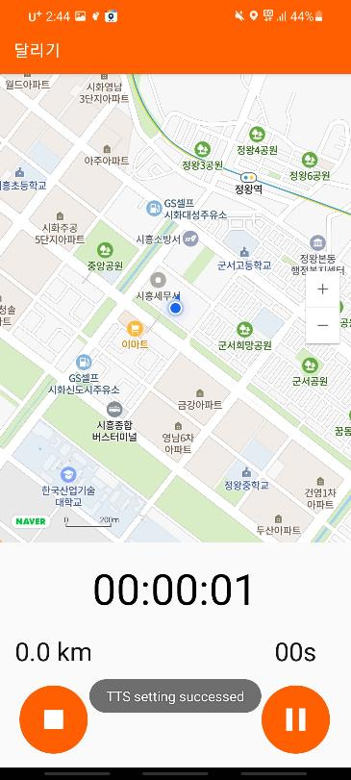
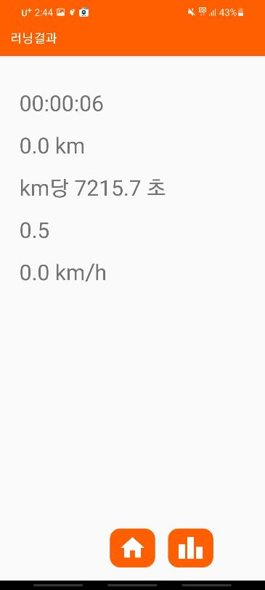
4
prototype
사용자의 위치와 함께
지도를 볼 수 있습니다.
런닝이 종료되면,
런닝 결과를 알 수 있습니다.
러닝을 일시정지나 종료
할 수 있습니다.
달린 거리가 100m이상 시,
자동으로 기록이 DB에 저장됩니다.
음성안내를 통해
자신의 상태를 보지않고
확인 가능합니다.
차트버튼을 누르면
이전 기록들을 볼 수 있습니다.
버디모드 시,
화면과 TTS를 통해
이전 기록과 얼마나 차이가 나는지 알 수 있습니다.

Slide 15
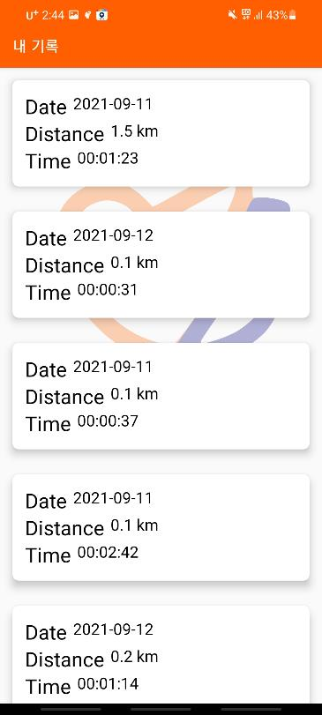
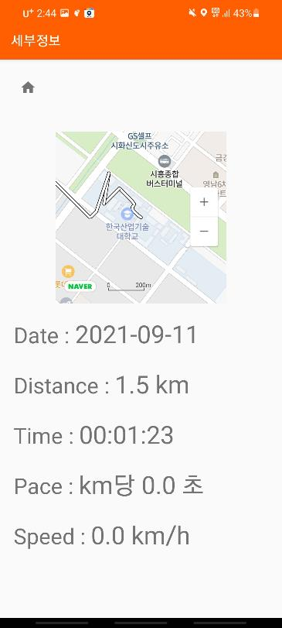
4
prototype
이전기록들을 간단하게
볼 수 있습니다.
상세정보를 볼 수 있습니다.
일반모드로 시작하였으면
아이템클릭 시 상세기록을 볼 수 있습니다.
버디모드로 시작하였으면
아이템클릭 시 해당기록과 경쟁할 수 있습니다.

Slide 16
4
Prototype 시현영상

Slide 17
5
향후 계획
25%
60%
90%
Sprint 2 달성률
Sprint 3 달성률
Sprint 4 달성률

Slide 18
감사합니다

